Slide 1

第三十二讲 课程内容总结
李绿周
中山大学计算机学院
2024年12月
https://mooc1-1.chaoxing.com/course/216273730.html
lilvzh@mail.sysu.edu.cn
离散数学基础
第三十五讲 课程内容总结
2024年7月

Slide 2
内容提要
逻辑语言
集合语言
组合计数
图论语言
离散数学基础
第三十五讲 课程内容总结
2024年7月 /31

Slide 3
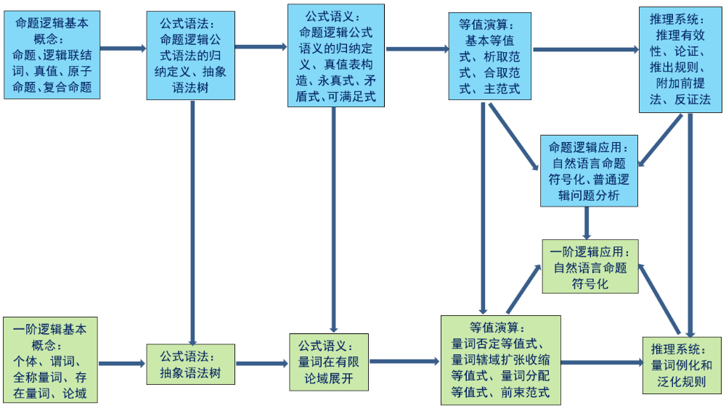
逻辑语言
逻辑部分内容框架
离散数学基础
第三十五讲 课程内容总结
2024年7月 /31

Slide 4
逻辑语言
逻辑部分学习目标
命题逻辑部分学习目标
构造命题逻辑公式的真值表
基于基本等值式使用等值演算证明命题逻辑等值式
判断命题逻辑公式的类型（永真式、矛盾式、偶然式）
求与一个命题逻辑公式逻辑等值的主合取范式和主析取范式
将自然语言命题翻译为命题逻辑公式
在命题逻辑中构造论证验证从一组前提推出结论的推理的有效性
离散数学基础
第三十五讲 课程内容总结
2024年7月 /31

Slide 5
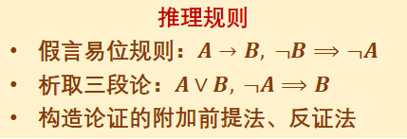
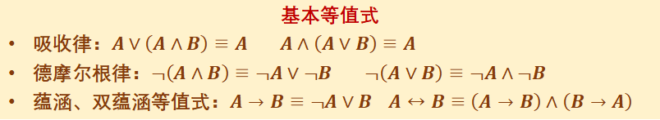
逻辑语言
命题逻辑重点知识概要
基本等值式
吸收律：$A∨\left(A∧B\right)≡A$ $A∧\left(A∨B\right)≡A$
德摩尔根律：$¬\left(A∧B\right)≡¬A∨¬B$ $¬\left(A∨B\right)≡¬A∧¬B$
蕴涵、双蕴涵等值式：$A→B≡¬A∨B$ $A↔B≡\left(A→B\right)∧\left(B→A\right)$
主范式
文字：命题变量或者命题变量的否定
简单析取式：文字的析取；简单合取式：文字的合取
析取范式：简单合取式的析取；合取范式：简单析取式的合取
极小项：含有每个变量或其否定的简单合取式，它的编码是它唯一的成真赋值方式
极大项：含有每个变量或其否定的简单析取式，它的编码是它唯一的成假赋值方式
推理规则
假言易位规则：$A→B, ¬B⟹¬A$
析取三段论：$A∨B, ¬A⟹B$
构造论证的附加前提法、反证法
离散数学基础
第三十五讲 课程内容总结
2024年7月 /31

Slide 6
逻辑语言
逻辑部分学习目标
一阶逻辑部分学习目标
确定一阶谓词逻辑公式在给定语义解释下的真值
在论域有限时将一阶谓词逻辑公式展开成等值的不含量词公式
说明两个一阶谓词逻辑公式是否逻辑等值
判断谓词逻辑公式的类型（永真式、矛盾式、偶然式）
求与一个一阶逻辑公式逻辑等值的前束范式
将自然语言命题翻译为一阶谓词逻辑公式
在一阶逻辑中构造论证验证从一组前提推出结论的推理的有效性
离散数学基础
第三十五讲 课程内容总结
2024年7月 /31

Slide 7
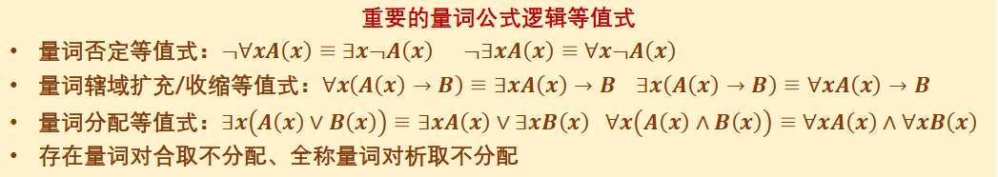
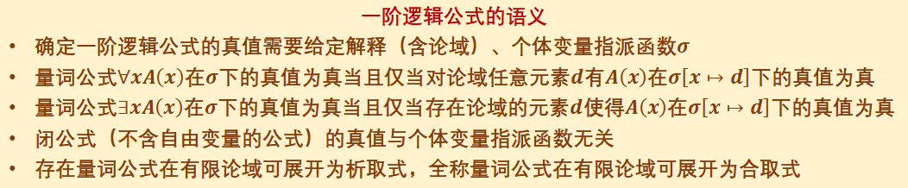
逻辑语言
一阶逻辑重点知识概要
一阶逻辑公式的语义
确定一阶逻辑公式的真值需要给定解释（含论域）、个体变量指派函数$σ$
量词公式$∀xA\left(x\right)$在$σ$下的真值为真当且仅当对论域任意元素$d$有$A\left(x\right)$在$σ\left[x↦d\right]$下的真值为真
量词公式$∃xA\left(x\right)$在$σ$下的真值为真当且仅当存在论域的元素$d$使得$A\left(x\right)$在$σ\left[x↦d\right]$下的真值为真
闭公式（不含自由变量的公式）的真值与个体变量指派函数无关
存在量词公式在有限论域可展开为析取式，全称量词公式在有限论域可展开为合取式
重要的量词公式逻辑等值式
量词否定等值式：$¬∀xA\left(x\right)≡∃x¬A\left(x\right) ¬∃xA\left(x\right)≡∀x¬A\left(x\right)$
量词辖域扩充/收缩等值式：$∀x\left(A\left(x\right)→B\right)≡∃xA\left(x\right)→B ∃x\left(A\left(x\right)→B\right)≡∀xA\left(x\right)→B$
量词分配等值式：$∃x\left(A\left(x\right)∨B\left(x\right)\right)≡∃xA\left(x\right)∨∃xB\left(x\right) ∀x\left(A\left(x\right)∧B\left(x\right)\right)≡∀xA\left(x\right)∧∀xB\left(x\right)$
存在量词对合取不分配、全称量词对析取不分配
离散数学基础
第三十五讲 课程内容总结
2024年7月 /31

Slide 8
逻辑语言
一阶逻辑重点知识概要
构造论证验证一阶逻辑推理的有效性
量词消除规则只能针对作用域为整个公式的量词，量词引入规则引入的量词辖域也是整个公式
通常是从考虑结论的量词如何引入，前提的量词如何消除入手，前提通常要等值变换为前束范式
要在推理中引入一个常量符号，通常是在存在量词消除规则中引入，而在全称量词消除规则中使用
通常是针对全称量词消除规则引入的自由变量使用全称量词引入规则，只能在附加前提消除之后，才能针对曾经出现在附加前提中的自由变量使用全称量词引入规则
自然语言命题符号化为一阶逻辑公式
确定命题出现了哪些个体类（量词修饰的名词要作为个体类），由此确定合适的论域
确定论域后提取合适的谓词，对于个体类可能要提取对应的特征谓词
引入个体变量明确命题中量词的使用，确定量词的作用域范围，细化对句子含义的理解
全称判断中特征谓词与进一步说明性质的谓词之间是逻辑蕴含关系，而特称判断中是逻辑合取关系
离散数学基础
第三十五讲 课程内容总结
2024年7月 /31

Slide 9
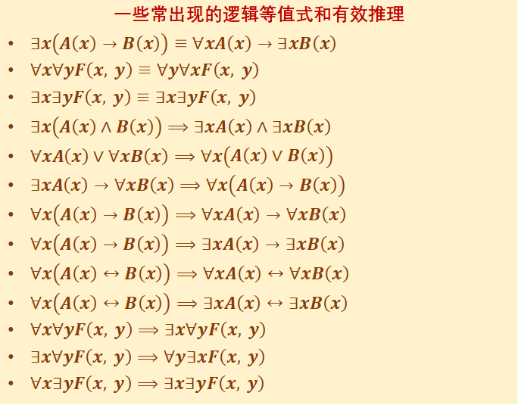
逻辑语言
一阶逻辑重点知识概要
一些常出现的逻辑等值式和有效推理
$∃x\left(A\left(x\right)→B\left(x\right)\right)≡∀xA\left(x\right)→∃xB\left(x\right)$
$∀x∀yF\left(x, y\right)≡∀y∀xF\left(x, y\right)$
$∃x∃yF\left(x, y\right)≡∃x∃yF\left(x, y\right)$
$∃x\left(A\left(x\right)∧B\left(x\right)\right)⟹∃xA\left(x\right)∧∃xB\left(x\right)$
$∀xA\left(x\right)∨∀xB\left(x\right)⟹∀x\left(A\left(x\right)∨B\left(x\right)\right)$
$∃xA\left(x\right)→∀xB\left(x\right)⟹∀x\left(A\left(x\right)→B\left(x\right)\right)$
$∀x\left(A\left(x\right)→B\left(x\right)\right)⟹∀xA\left(x\right)→∀xB\left(x\right)$
$∀x\left(A\left(x\right)→B\left(x\right)\right)⟹∃xA\left(x\right)→∃xB\left(x\right)$
$∀x\left(A\left(x\right)↔B\left(x\right)\right)⟹∀xA\left(x\right)↔∀xB\left(x\right)$
$∀x\left(A\left(x\right)↔B\left(x\right)\right)⟹∃xA\left(x\right)↔∃xB\left(x\right)$
$∀x∀yF\left(x, y\right)⟹∃x∀yF\left(x, y\right)$
$∃x∀yF\left(x, y\right)⟹∀y∃xF\left(x, y\right)$
$∀x∃yF\left(x, y\right)⟹∃x∃yF\left(x, y\right)$
能够基于永真式的定义证明逻辑等值式，或者有效推理式
能够构造论证验证每个有效推理式
离散数学基础
第三十五讲 课程内容总结
2024年7月 /31

Slide 10
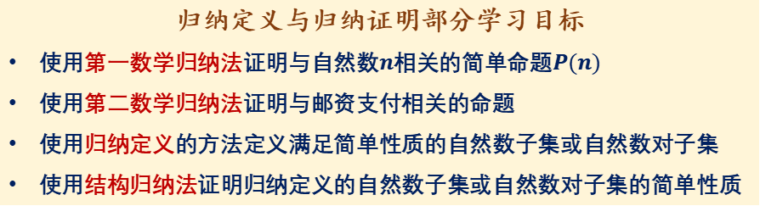
逻辑语言
证明方法部分学习目标
基本证明方法部分学习目标
使用直接证明或间接证明方法证明与整数奇偶性相关的简单命题
使用分情况证明方法证明与实数相关的简单命题
使用构造性证明方法证明简单的存在性命题
使用非构造性证明方法证明简单的存在性命题
归纳定义与归纳证明部分学习目标
使用第一数学归纳法证明与自然数$n$相关的简单命题$P(n)$
使用第二数学归纳法证明与邮资支付相关的命题
使用归纳定义的方法定义满足简单性质的自然数子集或自然数对子集
使用结构归纳法证明归纳定义的自然数子集或自然数对子集的简单性质
离散数学基础
第三十五讲 课程内容总结
2024年7月 /31

Slide 11
内容提要
逻辑语言
集合语言
组合计数
图论语言
离散数学基础
第三十五讲 课程内容总结
2024年7月 /31

Slide 12
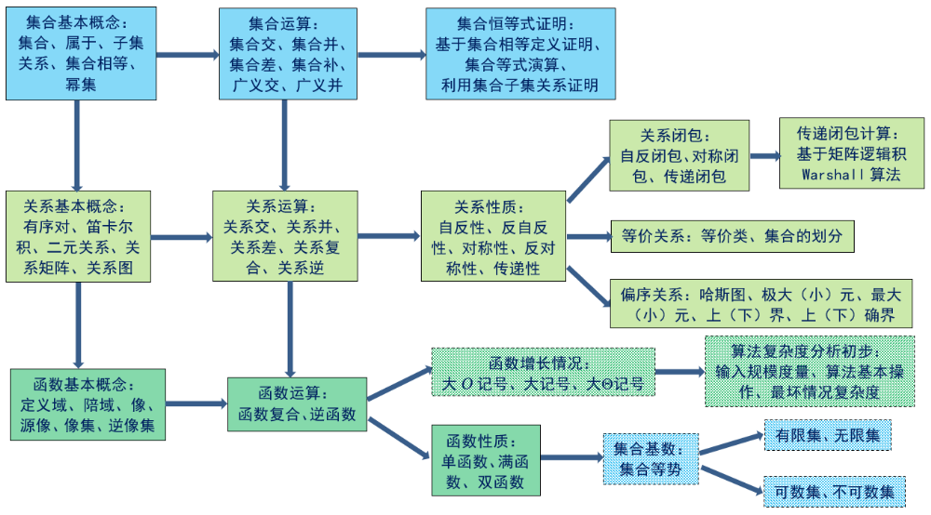
集合语言
集合关系函数部分内容框架
离散数学基础
第三十五讲 课程内容总结
2024年7月 /31

Slide 13
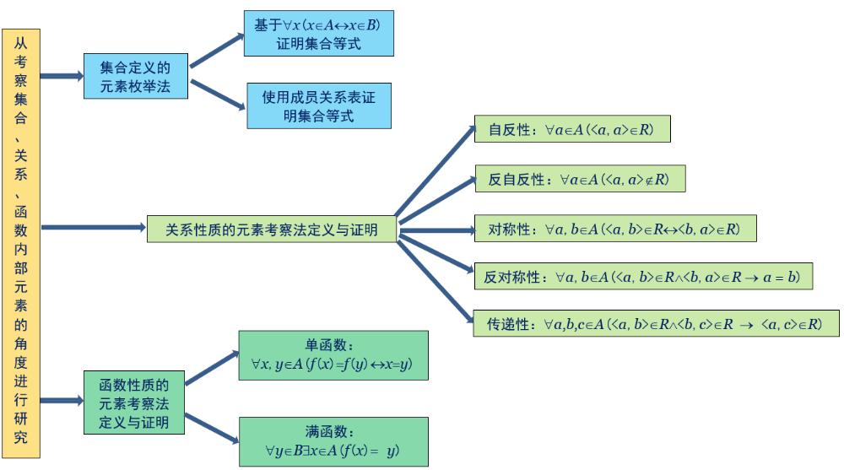
集合语言
集合语言：元素考察法
离散数学基础
第三十五讲 课程内容总结
2024年7月 /31

Slide 14
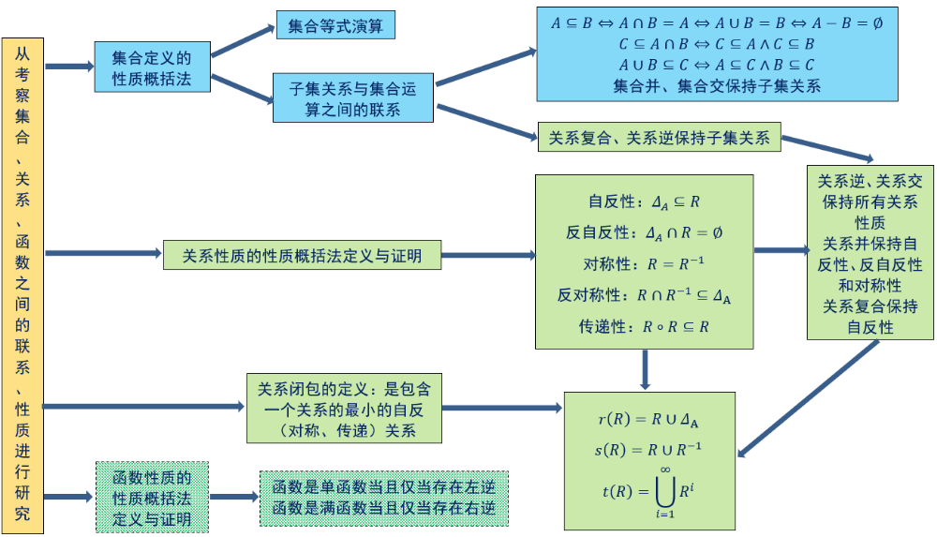
集合语言
集合语言：性质概括（联系）法
离散数学基础
第三十五讲 课程内容总结
2024年7月 /31

Slide 15
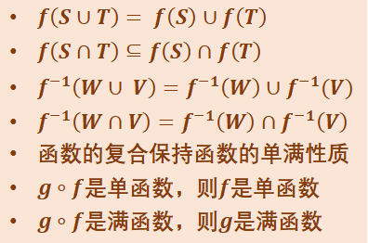
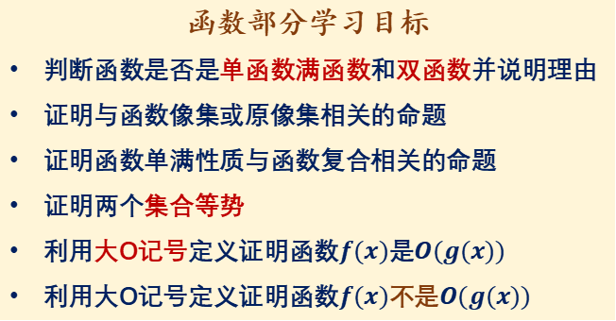
集合语言
集合语言部分学习目标
集合部分学习目标
基于集合相等集合子集关系的定义证明集合恒等式
基于集合基本恒等式、基本子集关系证明集合恒等式
判断集合等式是否成立并使用证明或反例给出理由
利用集合成员关系表证明集合等式
集合对称差的定义
函数部分学习目标
判断函数是否是单函数满函数和双函数并说明理由
证明与函数像集或原像集相关的命题
证明函数单满性质与函数复合相关的命题
证明两个集合等势
利用大O记号定义证明函数$f(x)$是$O(g(x))$
利用大O记号定义证明函数$f(x)$不是$O(g(x))$
$f\left(S∪T\right)= f\left(S\right)∪f\left(T\right)$
$f\left(S∩T\right)⊆f\left(S\right)∩f\left(T\right)$
$f^{−1}\left(W∪ V\right)=f^{−1}\left(W\right)∪f^{−1}(V)$
$f^{−1}\left(W∩V\right)=f^{−1}\left(W\right)∩f^{−1}\left(V\right)$
函数的复合保持函数的单满性质
$g∘f$是单函数，则$f$是单函数
$g∘f$是满函数，则$g$是满函数
离散数学基础
第三十五讲 课程内容总结
2024年7月 /31

Slide 16
集合语言
集合语言部分学习目标
关系部分学习目标
证明有关关系的逆、复合与关系的并、交、差等运算之间联系的性质
判断关系是否具有自反性、反自反性、对称性、反对称性或传递性
证明有关关系自反、对称、传递性质与关系并、交、差运算之间联系的性质
基于关系矩阵的幂或Warshall算法计算关系的传递闭包
证明有关关系闭包与集合包含（子集）关系以及关系并交运算间联系的性质
证明一个关系是等价关系或偏序关系
给定集合上等价关系，给出集合中某个元素所在的等价类
判断集合簇是否是给定集合的划分
画出一个偏序关系的哈斯图
给出一个偏序集的极大元、极小元、最小元和最大元
给出一个偏序集的某个子集的上界、下界、上确界和下确界
离散数学基础
第三十五讲 课程内容总结
2024年7月 /31

Slide 17

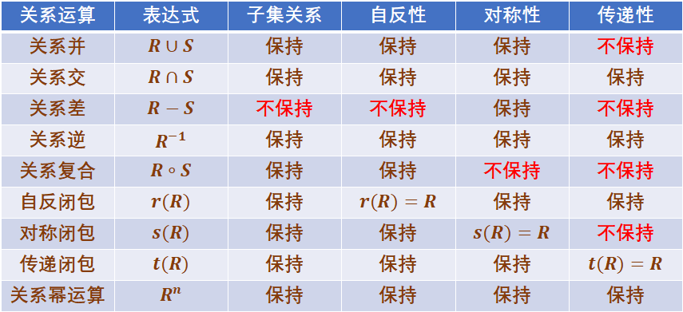
集合语言
集合语言部分重点知识概要（补充）
$R$和$S$都是非空集$A$上的二元关系
关系运算 | 表达式 | 子集关系 | 自反性 | 对称性 | 传递性
关系并 | $$R∪S$$ | 保持 | 保持 | 保持 | 不保持
关系交 | $$R∩S$$ | 保持 | 保持 | 保持 | 保持
关系差 | $$R−S$$ | 不保持 | 不保持 | 保持 | 不保持
关系逆 | $$R^{−1}$$ | 保持 | 保持 | 保持 | 保持
关系复合 | $$R∘S$$ | 保持 | 保持 | 不保持 | 不保持
自反闭包 | $$r(R)$$ | 保持 | $$r(R)=R$$ | 保持 | 保持
对称闭包 | $$s(R)$$ | 保持 | 保持 | $$s(R)=R$$ | 不保持
传递闭包 | $$t(R)$$ | 保持 | 保持 | 保持 | $$t(R)=R$$
关系幂运算 | $$R^{n}$$ | 保持 | 保持 | 保持 | 保持
离散数学基础
第三十五讲 课程内容总结
2024年7月 /31

Slide 18
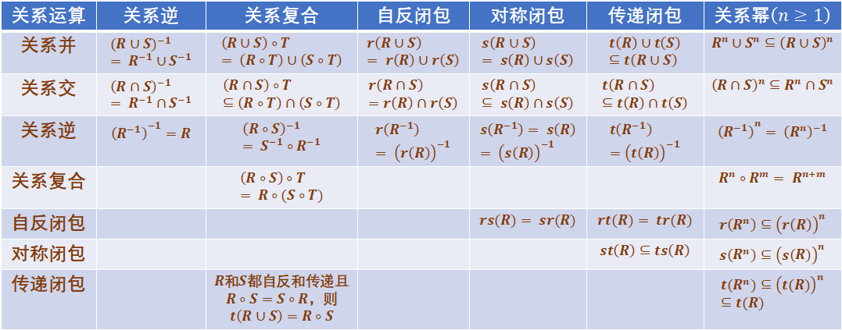
集合语言
集合语言部分重点知识概要（补充）
$R$和$S$都是非空集$A$上的二元关系
关系运算 | 关系逆 | 关系复合 | 自反闭包 | 对称闭包 | 传递闭包 | 关系幂$\left(n≥1\right)$
关系并 | $${\left(R∪S\right)}^{−1}= R^{−1}∪S^{−1}$$ | $$\left(R∪S\right)∘T = \left(R∘T\right)∪\left(S∘T\right)$$ | $$r\left(R∪S\right)= r\left(R\right)∪r\left(S\right)$$ | $$s\left(R∪S\right)= s\left(R\right)∪s\left(S\right)$$ | $$t\left(R\right)∪t\left(S\right)⊆t\left(R∪S\right)$$ | $$R^{n}∪S^{n}⊆{\left(R∪S\right)}^{n}$$
关系交 | $${\left(R∩S\right)}^{−1}= R^{−1}∩S^{−1}$$ | $$\left(R∩S\right)∘T⊆\left(R∘T\right)∩\left(S∘T\right)$$ | $$r\left(R∩S\right)=r\left(R\right)∩r\left(S\right)$$ | $$s\left(R∩S\right)⊆ s\left(R\right)∩s\left(S\right)$$ | $$t\left(R∩S\right)⊆t\left(R\right)∩t\left(S\right)$$ | $${\left(R∩S\right)}^{n}⊆R^{n}∩S^{n}$$
关系逆 | $${\left(R^{−1}\right)}^{−1}=R$$ | $${\left(R∘S\right)}^{−1}= S^{−1}∘R^{−1}$$ | $$r\left(R^{−1}\right)= {\left(r\left(R\right)\right)}^{−1}$$ | $$s\left(R^{−1}\right)= s\left(R\right)= {\left(s\left(R\right)\right)}^{−1}$$ | $$t\left(R^{−1}\right)={\left(t\left(R\right)\right)}^{−1}$$ | $${\left(R^{−1}\right)}^{n}= {\left(R^{n}\right)}^{−1}$$
关系复合 |  | $$\left(R∘S\right)∘T = R∘\left(S∘T\right)$$ |  |  |  | $$R^{n}∘R^{m}= R^{n+m}$$
自反闭包 |  |  |  | $$rs\left(R\right)= sr\left(R\right)$$ | $$rt\left(R\right)= tr\left(R\right)$$ | $$r\left(R^{n}\right)⊆{\left(r\left(R\right)\right)}^{n}$$
对称闭包 |  |  |  |  | $$st\left(R\right)⊆ts\left(R\right)$$ | $$s\left(R^{n}\right)⊆{\left(s\left(R\right)\right)}^{n}$$
传递闭包 |  | $R$和$S$都自反和传递且$R∘S=S∘R$，则$t\left(R∪S\right)=R∘S$ |  |  |  | $$t\left(R^{n}\right)⊆{\left(t\left(R\right)\right)}^{n}⊆t(R)$$
离散数学基础
第三十五讲 课程内容总结
2024年7月 /31

Slide 19
内容提要
逻辑语言
集合语言
组合计数
图论语言
离散数学基础
第三十五讲 课程内容总结
2024年7月 /31

Slide 20
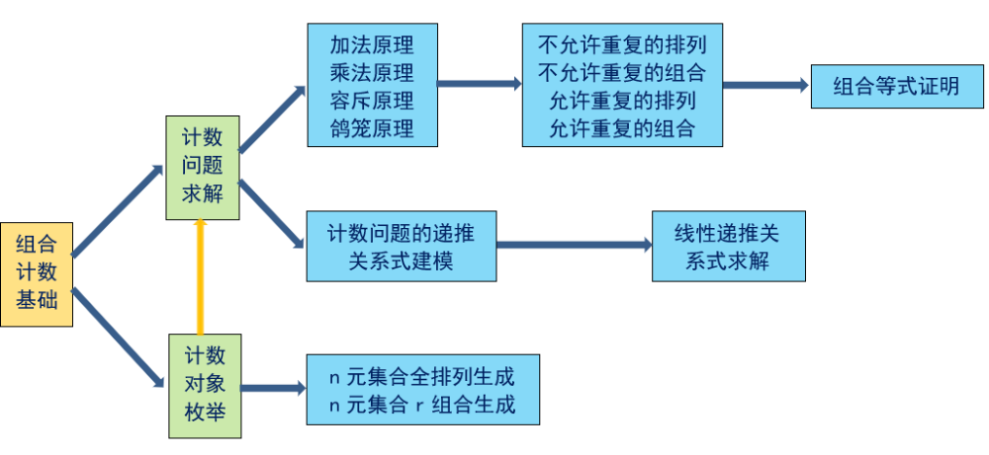
组合计数
组合计数部分内容框架
离散数学基础
第三十五讲 课程内容总结
2024年7月 /31

Slide 21
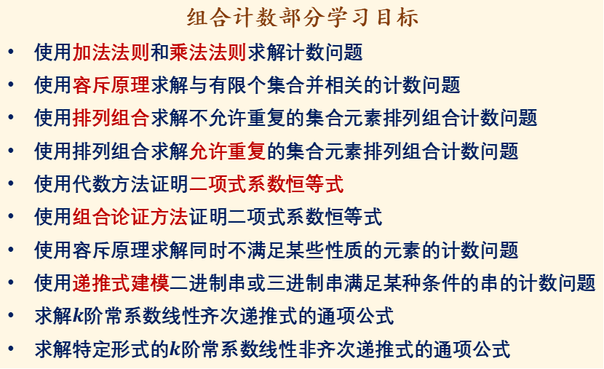
组合计数
组合计数部分学习目标
组合计数部分学习目标
使用加法法则和乘法法则求解计数问题
使用容斥原理求解与有限个集合并相关的计数问题
使用排列组合求解不允许重复的集合元素排列组合计数问题
使用排列组合求解允许重复的集合元素排列组合计数问题
使用代数方法证明二项式系数恒等式
使用组合论证方法证明二项式系数恒等式
使用容斥原理求解同时不满足某些性质的元素的计数问题
使用递推式建模二进制串或三进制串满足某种条件的串的计数问题
求解$k$阶常系数线性齐次递推式的通项公式
求解特定形式的$k$阶常系数线性非齐次递推式的通项公式
离散数学基础
第三十五讲 课程内容总结
2024年7月 /31

Slide 22
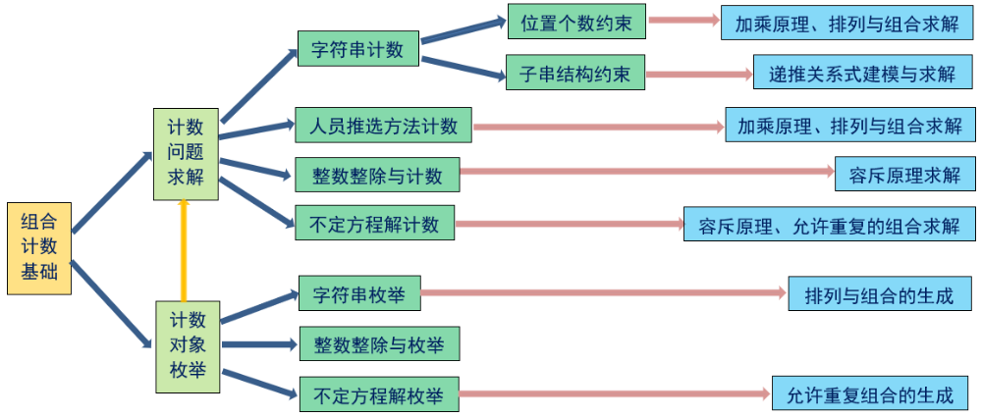
组合计数
组合计数部分重要问题及其求解思路
离散数学基础
第三十五讲 课程内容总结
2024年7月 /31

Slide 23
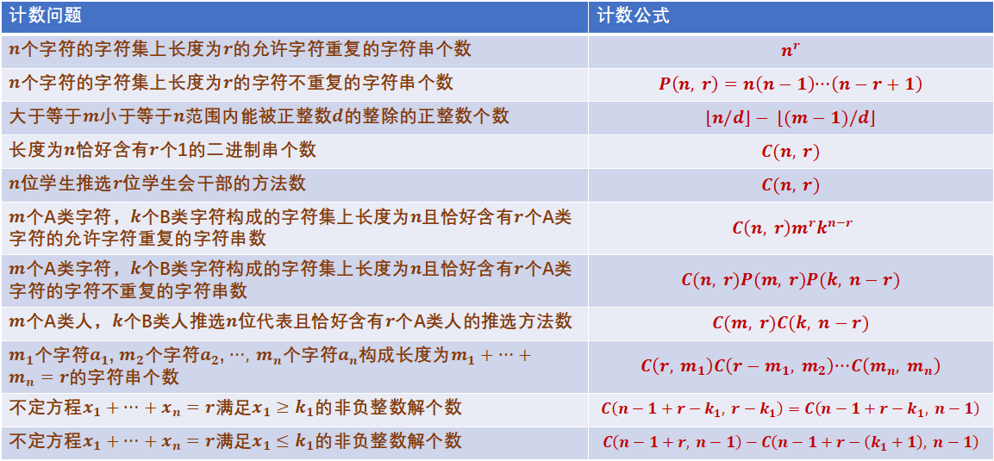
组合计数
一些重要的基本计数问题
计数问题 | 计数公式
$n$个字符的字符集上长度为$r$的允许字符重复的字符串个数 | $$n^{r}$$
$n$个字符的字符集上长度为$r$的字符不重复的字符串个数 | $$P\left(n, r\right)=n\left(n−1\right)⋯\left(n−r+1\right)$$
大于等于$m$小于等于$n$范围内能被正整数$d$的整除的正整数个数 | $$⌊n/d⌋− ⌊(m−1)/d⌋$$
长度为$n$恰好含有$r$个1的二进制串个数 | $$C(n, r)$$
$n$位学生推选$r$位学生会干部的方法数 | $$C(n, r)$$
$m$个A类字符，$k$个B类字符构成的字符集上长度为$n$且恰好含有$r$个A类字符的允许字符重复的字符串数 | $$C\left(n, r\right)m^{r}k^{n−r}$$
$m$个A类字符，$k$个B类字符构成的字符集上长度为$n$且恰好含有$r$个A类字符的字符不重复的字符串数 | $$C(n, r)P(m, r)P(k, n−r)$$
$m$个A类人，$k$个B类人推选$n$位代表且恰好含有$r$个A类人的推选方法数 | $$C(m, r)C(k, n−r)$$
$m_{1}$个字符$a_{1}$, $m_{2}$个字符$a_{2}$, $⋯, m_{n}$个字符$a_{n}$构成长度为$m_{1}+⋯+m_{n}=r$的字符串个数 | $$C\left(r, m_{1}\right)C\left(r−m_{1}, m_{2}\right)⋯C\left(m_{n}, m_{n}\right)$$
不定方程$x_{1}+⋯+x_{n}=r$满足$x_{1}≥k_{1}$的非负整数解个数 | $$C\left(n−1+r−k_{1}, r−k_{1}\right)=C\left(n−1+r−k_{1}, n−1\right)$$
不定方程$x_{1}+⋯+x_{n}=r$满足$x_{1}≤k_{1}$的非负整数解个数 | $$C\left(n−1+r, n−1\right)−C\left(n−1+r−\left(k_{1}+1\right), n−1\right)$$
离散数学基础
第三十五讲 课程内容总结
2024年7月 /31

Slide 24

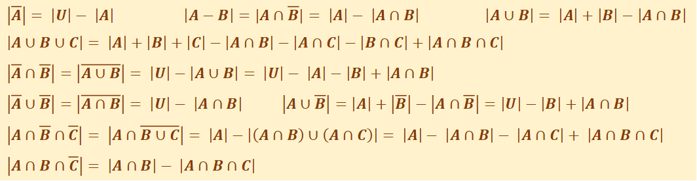
组合计数
容斥原理及一些相关公式
$U$是全集，$A, B, C$是$U$的子集
$\left|\overline{A}\right|= \left|U\right|− \left|A\right|$ $\left|A−B\right|=|A∩\overline{B}|= \left|A\right|− \left|A∩B\right|$ $\left|A∪B\right|= \left|A\right|+\left|B\right|−\left|A∩B\right|$
$\left|A∪B∪C\right|= \left|A\right|+\left|B\right|+\left|C\right|−\left|A∩B\right|−\left|A∩C\right|−\left|B∩C\right|+\left|A∩B∩C\right|$
$\left|\overline{A}∩\overline{B}\right|=\left|\overline{A∪B}\right|= \left|U\right|−\left|A∪B\right|= \left|U\right|− \left|A\right|−\left|B\right|+\left|A∩B\right|$
$\left|\overline{A}∪\overline{B}\right|=\left|\overline{A∩B}\right|= \left|U\right|− \left|A∩B\right|$ $\left|A∪\overline{B}\right|=\left|A\right|+\left|\overline{B}\right|−\left|A∩\overline{B}\right|=\left|U\right|−\left|B\right|+\left|A∩B\right|$
$\left|A∩\overline{B}∩\overline{C}\right|= \left|A∩\overline{B∪C}\right|= \left|A\right|−\left|\left(A∩B\right)∪\left(A∩C\right)\right|= \left|A\right|− \left|A∩B\right|− \left|A∩C\right|+ \left|A∩B∩C\right|$
$\left|A∩B∩\overline{C}\right|= \left|A∩B\right|− \left|A∩B∩C\right|$
$$\left|A∪B∪\overline{C}\right|= \left|A\right|+\left|B\right|+\left|\overline{C}\right|−\left|A∩B\right|−\left|A∩\overline{C}\right|−\left|B∩\overline{C}\right|+\left|A∩B∩\overline{C}\right|= \left|A\right|+\left|B\right|+\left|U\right|−\left|C\right|−\left|A∩B\right|− \left(\left|A\right|−\left|A∩C\right|\right)– \left(\left|B\right|−\left|B∩C\right|\right)+ \left(\left|A∩B\right|−\left|A∩B∩C\right|\right)= \left|U\right|−\left|C\right|+\left|A∩C\right|+\left|B∩C\right|−\left|A∩B∩C\right|$$
$$\left|A∪\overline{B}∪\overline{C}\right|=\left|A∪\overline{B∩C}\right|= \left|A\right|+\left|\overline{B∩C}\right|−\left|A∩\overline{B∩C}\right|= \left|A\right|+\left|U\right|−\left|B∩C\right|−\left(\left|A\right|−\left|A∩B∩C\right|\right)= \left|U\right|−\left|B∩C\right|+\left|A∩B∩C\right|$$
离散数学基础
第三十五讲 课程内容总结
2024年7月 /31

Slide 25
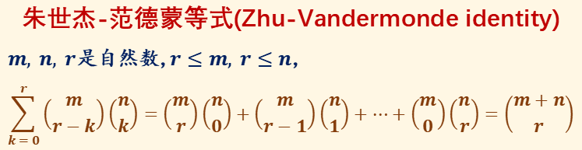
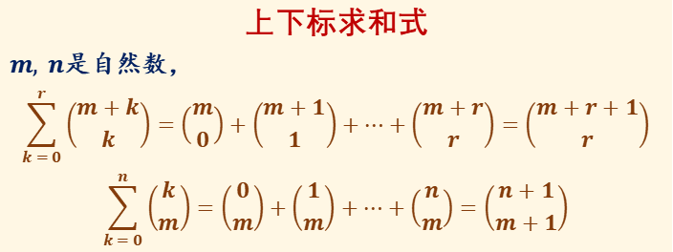
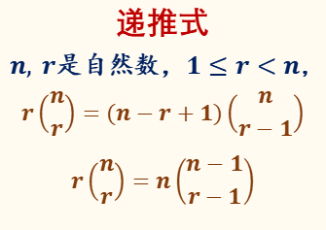
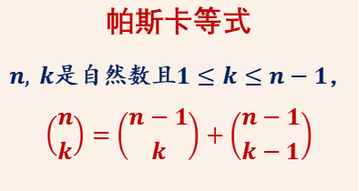
组合计数
一些重要的组合等式
上下标求和式
$m, n$是自然数，
$$\sum_{k = 0}^{r}{\left({m+k \atop k}\right)}=\left({m \atop 0}\right)+\left({m+1 \atop 1}\right)+⋯+\left({m+r \atop r}\right)=\left({m+r+1 \atop r}\right)$$
$$\sum_{k = 0}^{n}{\left({k \atop m}\right)}=\left({0 \atop m}\right)+\left({1 \atop m}\right)+⋯+\left({n \atop m}\right)=\left({n+1 \atop m+1}\right)$$
帕斯卡等式
$n, k$是自然数且$1≤k≤n−1$，
$$\left({n \atop k}\right)=\left({n−1 \atop k}\right)+\left({n−1 \atop k−1}\right)$$
递推式
$n, r$是自然数，$1≤r<n$，
$$r\left({n \atop r}\right)=(n−r+1)\left({n \atop r−1}\right)$$
$$r\left({n \atop r}\right)=n\left({n−1 \atop r−1}\right)$$
朱世杰-范德蒙等式(Zhu-Vandermonde identity)
$m, n, r$是自然数,$r≤m, r≤n$,
$$\sum_{k = 0}^{r}{\left({m \atop r−k}\right)\left({n \atop k}\right)}=\left({m \atop r}\right)\left({n \atop 0}\right)+\left({m \atop r−1}\right)\left({n \atop 1}\right)+⋯+\left({m \atop 0}\right)\left({n \atop r}\right)=\left({m+n \atop r}\right)$$
离散数学基础
第三十五讲 课程内容总结
2024年7月 /31

Slide 26



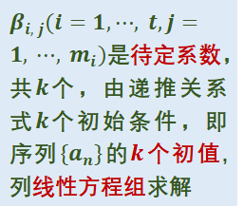
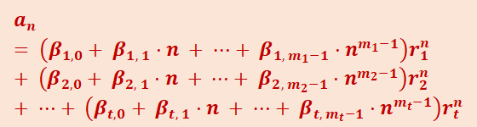
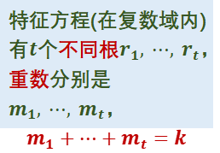
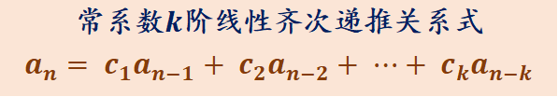
组合计数
线性齐次递推关系式求解
常系数$k$阶线性齐次递推关系式
$$a_{n}= c_{1}a_{n−1}+ c_{2}a_{n−2}+ ⋯+ c_{k}a_{n−k}$$
方程$x^{k}=c_{1}x^{k−1}+ c_{2}x^{k−2}+ ⋯+ c_{k}$称为该递推关系式的特征方程(characteristic equation)
$β_{i, j}(i=1,⋯, t,j=1, ⋯, m_{i})$是待定系数，共$k$个，由递推关系式$k$个初始条件，即序列$\{a_{n}\}$的$k$个初值,列线性方程组求解
特征方程(在复数域内)有$t$个不同根$r_{1}, ⋯, r_{t}$，重数分别是$m_{1}, ⋯, m_{t}$，
$$m_{1}+⋯+m_{t}=k$$
$$a_{n}= \left(β_{1,0}+ β_{1, 1}⋅n + ⋯+ β_{1, m_{1}−1}⋅n^{m_{1}−1}\right)r_{1}^{n}+ \left(β_{2,0}+ β_{2, 1}⋅n + ⋯+ β_{2, m_{2}−1}⋅n^{m_{2}−1}\right)r_{2}^{n}+ ⋯+ \left(β_{t,0}+ β_{t, 1}⋅n + ⋯+ β_{t, m_{t}−1}⋅n^{m_{t}−1}\right)r_{t}^{n}$$
简化情形
特征方程(在复数域内)没有重根，即有$k$个不同根$r_{1}, ⋯, r_{k}$
$β_{i}(i=1,⋯, k)$是$k$个待定系数，由序列$k$个初值列线性方程组求解
$$a_{n}=β_{1}r_{1}^{n}+β_{2}r_{2}^{n}+ ⋯+β_{k}r_{k}^{n}$$
离散数学基础
第三十五讲 课程内容总结
2024年7月 /31

Slide 27




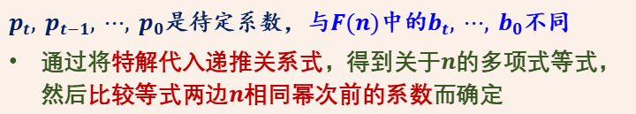
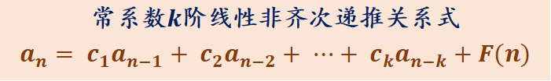
组合计数
线性齐次非递推关系式求解
常系数$k$阶线性非齐次递推关系式
$$a_{n}= c_{1}a_{n−1}+ c_{2}a_{n−2}+ ⋯+ c_{k}a_{n−k}+F(n)$$
若$F\left(n\right)= \left(b_{t}⋅n^{t}+ b_{t−1}⋅n^{t−1}+ ⋯+ b_{1}⋅n + b_{0}\right)s^{n}$，这里$b_{0}, b_{1}, ⋯, b_{t}$和$s$是实数
$s$不是伴随线性齐次递推关系式特征方程的根
$$a_{n}^{\left(p\right)}=\left(p_{t}⋅n^{t}+ p_{t−1}⋅n^{t−1}+ ⋯+ p_{1}⋅n + p_{0}\right)s^{n}$$
一般化
$s$是伴随线性齐次递推关系式特征方程的$m$重根
$$a_{n}^{\left(p\right)}= n^{m}\left(p_{t}⋅n^{t}+ p_{t−1}⋅n^{t−1}+ ⋯+ p_{1}⋅n + p_{0}\right)s^{n}$$
$p_{t}, p_{t−1}, ⋯, p_{0}$是待定系数，与$F(n)$中的$b_{t}, ⋯, b_{0}$不同
通过将特解代入递推关系式，得到关于$n$的多项式等式，然后比较等式两边$n$相同幂次前的系数而确定
这些待定系数的确定不需要用到递推关系式的初始条件
离散数学基础
第三十五讲 课程内容总结
2024年7月 /31

Slide 28
内容提要
逻辑语言
集合语言
组合计数
图论语言
离散数学基础
第三十五讲 课程内容总结
2024年7月 /31

Slide 29
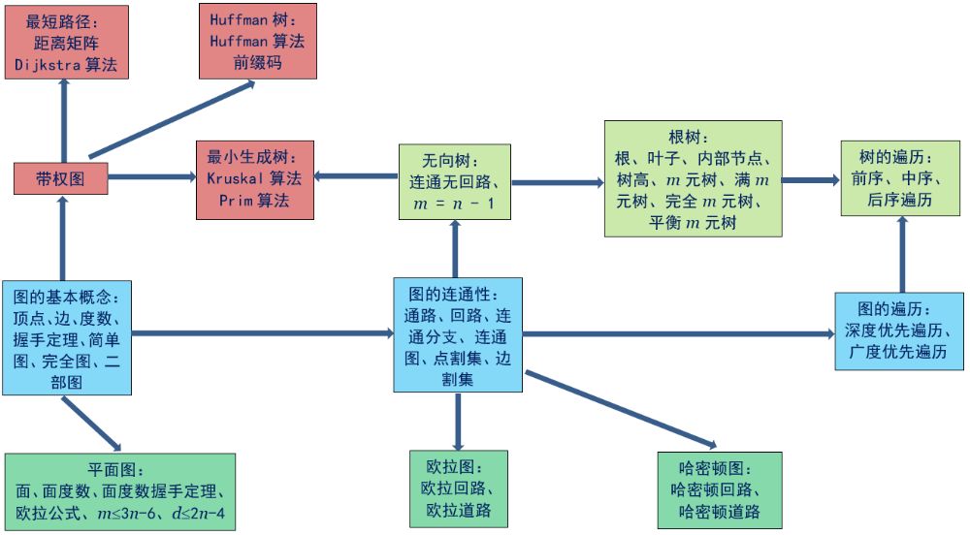
图论语言
图与树部分内容框架
离散数学基础
第三十五讲 课程内容总结
2024年7月 /31

Slide 30
图论语言
图与树部分学习目标
图与树部分学习目标
利用握手定理等证明有关图的连通性的简单命题
给出图的邻接矩阵或关联矩阵表示
基于图的邻接矩阵计算顶点之间道路或回路的条数
给出无向图的一个深度优先或广度优先遍历结果
利用握手定理、树的边数与顶点数之间的约束证明树的简单性质
给出二叉树的中序、前序、后序遍历结果
利用欧拉公式、握手定理等证明平面图的简单性质
离散数学基础
第三十五讲 课程内容总结
2024年7月 /31

Slide 31
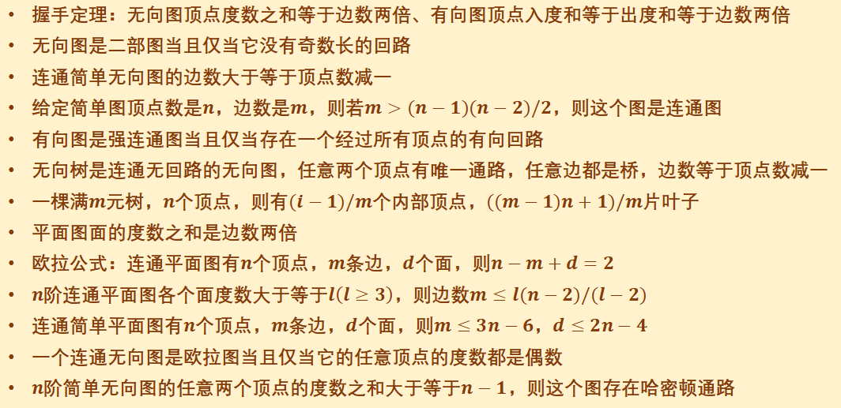
图论语言
一些重要的结果
握手定理：无向图顶点度数之和等于边数两倍、有向图顶点入度和等于出度和等于边数两倍
无向图是二部图当且仅当它没有奇数长的回路
连通简单无向图的边数大于等于顶点数减一
给定简单图顶点数是$n$，边数是$m$，则若$m>(n−1)(n−2)/2$，则这个图是连通图
有向图是强连通图当且仅当存在一个经过所有顶点的有向回路
无向树是连通无回路的无向图，任意两个顶点有唯一通路，任意边都是桥，边数等于顶点数减一
一棵满$m$元树，$n$个顶点，则有$(i−1)/m$个内部顶点，$((m−1)n+1)/m$片叶子
平面图面的度数之和是边数两倍
欧拉公式：连通平面图有$n$个顶点，$m$条边，$d$个面，则$n−m+d=2$
$n$阶连通平面图各个面度数大于等于$l\left(l≥3\right)$，则边数$m≤l(n−2)/(l−2)$
连通简单平面图有$n$个顶点，$m$条边，$d$个面，则$m≤3n−6$，$d≤2n−4$
一个连通无向图是欧拉图当且仅当它的任意顶点的度数都是偶数
$n$阶简单无向图的任意两个顶点的度数之和大于等于$n−1$，则这个图存在哈密顿通路
离散数学基础
第三十五讲 课程内容总结
2024年7月 /31

Slide 32
谢谢大家！
有什么问题和建议请及时反馈给老师！
离散数学基础
第三十五讲 课程内容总结
2024年7月

